Slide 1
1. KŠPA Kladno, s. r. o., Holandská 2531, 272 01 Kladno, www.1kspa.cz
Číslo projektu: | CZ.1.07/1.5.00/34.0292
Číslo materiálu: | VY_22_INOVACE_ANJ-GRAMATIKA-16
Tematický celek (sada): | ANJ-GRAMATIKA
Téma (název) materiálu: | Minulý čas průběhový
Předmět: | Anglický jazyk
Ročník / Obor studia: | 1.-4. / všechny obory studia
Autor / datum vytvoření: | Monika Vaidlová / 14.3.2013
Anotace: | Žáci se seznámí s minulým časem průběhovým, jeho tvořením a užitím.
Metodický pokyn: | Prezentace je určena k výuce a samostudiu.
Tento výukový materiál vznikl v rámci Operačního programu Vzdělávání pro konkurenceschopnost

Slide 2
Minulý čas průběhový

Slide 3
TVOŘENÍ
pomocí minulého času slovesa be a tvaru –ing významového slovesa
She was helping her parents the whole holiday.
Celé prázdniny pomáhala svým rodičům.
They were looking for the books all day yesterday.
Hledali ty knihy včera celý den.

Slide 4
UŽITÍ
Klademe důraz na trvání minulého ukončeného děje.
He was playing PC games the whole afternoon.
Při vyjádření dvou paralelních dějů probíhajících současně a stejně dlouho.
He was watching TV and she was cooking.

Slide 5
Pro vyjádření děje probíhajícího v určitém okamžiku v minulosti.
At nine they were watching TV.
Pro děj tvořící pozadí nebo rámec pro druhý, krátce trvající děj, vyjádřený minulým časem prostým.
He came when she was preparing supper.

Slide 6
OTÁZKA A ZÁPOR
OTÁZKA
Was she cooking…?
Were they watching…?
ZÁPOR
I was not ( wasn´t ) playing……
We were not ( weren´t ) speaking….

Slide 7
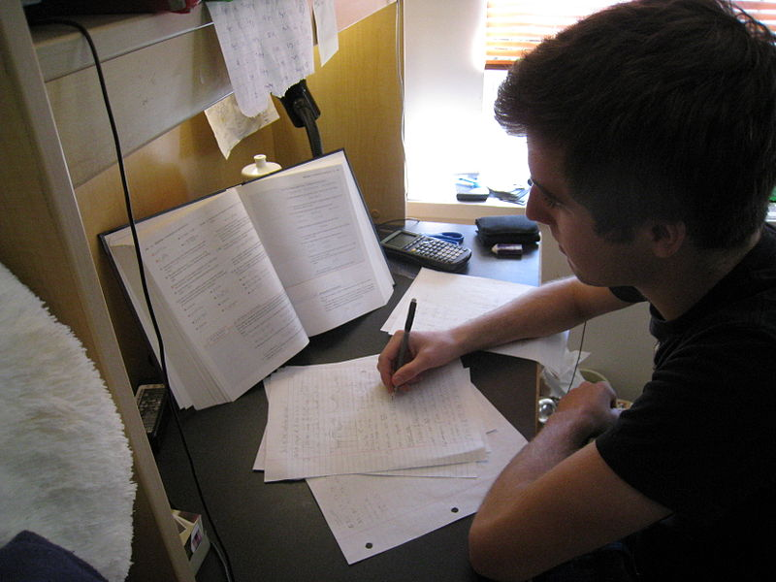
Procvičení

Slide 8
Vytvořte věty v minulém čase průběhovém.
Tom/try/do/his French homework
Tom was trying to do his French homework.
John/write an SMS/his girlfriend
John was writing an SMS to his girlfriend.
They/play/cards
They were playing cards.

Slide 9
Přeložte obsah závorky, užijte min. č. průběhový.
……………………(dívat se na TV, někdo)?
Was anyone watching TV?
Why………………(hledat, ona) them?
Why was she looking for them?
They…………(netěšit se) to it at all.
They weren´t looking forward to it at all.
How………….(cítit se, on)?
How was he feeling?

Slide 10
Přeložte tyto věty.
Co dělali, když se to stalo ?
What were they doing when it happened?
Ještě snídala, když zavolal.
She was still having breakfast when he phoned/rang/called.
Tomáš si četl noviny a Zuzka mluvila s kamarádkou.
Tom was reading his newspaper and Susan was talking to a friend.

Slide 11
Použité zdroje
GNARLY, Craig. en.wikipedia.org [online]. [cit. 18.1.2013]. Dostupný na WWW: http://en.wikipedia.org/wiki/File:Studying.jpg
Materiály jsou určeny pro bezplatné používání pro potřeby výuky a vzdělávání na všech typech škol a školských zařízení. Jakékoli další využití podléhá autorskému zákonu.

